Slide 1

身体拘束ゼロと 誇り・味方・居場所
政治家は想像力を、厚労省担当官は度胸を
朝日新聞科学部記者⇒科学部次長⇒論説委員（福祉・医療・科学担当）
⇒大阪大学大学院ソーシャルサービス論
⇒国際医療福祉大学大学院で医療福祉ジャーナリズム分野
福祉と医療・現場と政策の志の縁結び係＆小間使い
ゆきさん、こと、大熊由紀子

Slide 2
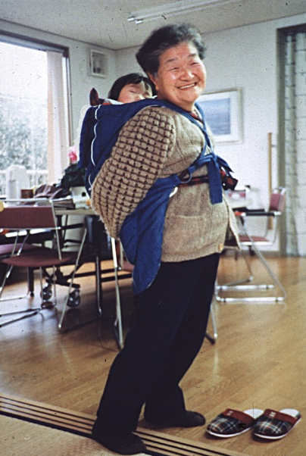
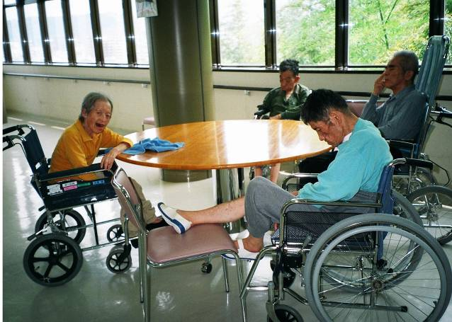
感動する↑
日本は不思議な國
海外の専門家が
驚き.呆れる↓
居場所
国会議員にもなった著名な
精神科医の精神病院の
認知症治療病棟
「入れ歯はを飲み込んだら
危険」とはずされ
うつろな表情
世田谷の
東京都医学総合研究所で
開かれた国際会議で、
各国の研究者が驚愕
「デンマークの福祉大臣が
感動したこの笑顔
だれでも、必要な時に、
必要なだけ」「年中無休」
「手続きも簡略」。
富山の「このゆびとーまれ」
味方
誇り
希望・役割

Slide 3
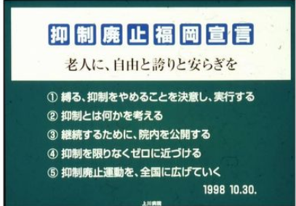
身体拘束ゼロの挑戦は、実は、精神病院から始まりました
介護保険が始まる前の年１９９９年１月の深夜。
わが家に切羽詰まった声で電話がかかりました。
電話の主は、厚生省老人保健課の森山美知子専門官
（のちに島根大学大学院教授）でした。
「去年の秋のあの社説を、大急ぎでファックスしていただけないでしょうか？」
介護保険の指定基準に「抑制禁止規定」を入れるかどうか、
とうか、老人保健福祉局の審議官室で揉めている
最中だというのです。
私は大急ぎでその社説、
『縛る医療－「福岡宣言」を全国に』
をファックスしました。

Slide 4
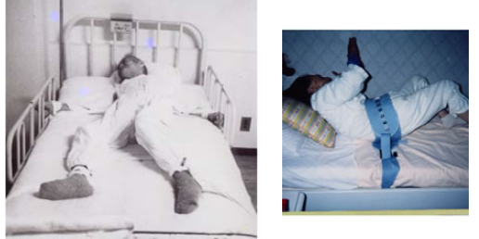
田中とも江さん 東京・八王子の精神病院上川病院総婦長。
院内の紐という紐を捨てました。
ベッドから落ちるという理由で縛られていた人は、床にマットレスを敷いて横になっていただきました。点滴の管を抜いてしまう人には、管が気にならないやり方を考えました。
噂をきいて、親思いの家族がお年寄りを次々に転院させてくるようになりました。
98年に調べてみたら、１１７人のうち65％が、その前に入院していた病院で縛られていたことがわかりました。
とも江さんたちの実践に感動した人々が
98年秋、福岡市で開かれた介護療養型
医療施設全国研究会の席で
「抑制廃止福岡宣言」を発表。
それを紹介したのが、
去年の秋の「あの社説」でした。

Slide 5
「縛る」ことが、人権侵害であるだけでなく、医学的にも悪い結果を引き起こすこともわかってきました。
食欲の低下や褥瘡、関節の拘縮、心肺機能の低下、感染症への抵抗力の低下、認知症の進行など様々な不利益。そして、結果としての「抑制死」……。
けれど、専門家たちは冷やかでした。
「抑制してないなんて、軽い患者だけ入院させているからに違いない」
「見学者がくる日だけ抑制をやめているという噂だ」
朝日新聞の夕刊の「窓」というコラムに『ポアと抑制』を書いて、
とも江さんたちの挑戦を紹介したのは95年のことでした。
人殺しを『ポア』と言い換えると、罪の意識が軽くなる。
『人助け』と錯覚させることさえできる。
そんな言葉の魔術は、オウムの専売特許ではない。
『抑制』という医療用語でお年寄りを縛る医療界も同様だ。

Slide 6
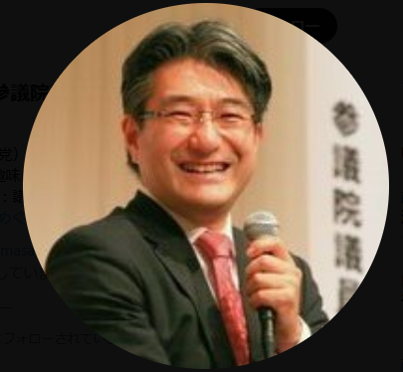
老人保健福祉局審議官室での話は難航しました。
反対派や慎重論派が譲らず、会議は長時間に及びました。
そのとき、幸運が訪れました。
強硬に反対していた医系技官に急用ができて、会議を少しの時間、抜けたのです。
その瞬間、老人福祉計画課長の山崎史郎さんが話を持ち出しました。
それが、冒頭の電話につながり、運営基準案に拘束禁止が盛り込まれることになりました。
老人保健福祉審議会の委員の中に味方が出てきました。
日本看護協会会長だった見藤隆子さん、
89年の介護対策検討会創設以来継続してかかわっていた
橋本泰子さんが拘束禁止を強く支持しました。
当時、日本看護協会政策企画室長だった石田昌宏さんは、
審議会を通るやいなや、実践例を豊富に盛り込んだ
「拘束ゼロの手引き」をつくって配りました。
看護協会は全面支持に回り、
その後の運動の中心になりました。

Slide 7

いまは参議院議員の石田さんは、いいました。
「実は、はじめは、僕も、拘束禁止なんて無理だと思っていました。精神病院に勤務していたころ、苦しみながらも拘束していたことがあるからです。
でも、上川病院を訪ねて、やればできると、確信できました。そこには、とてもおだやかな時間が流れていました」
各県の担当課長を集めた説明会では、看護協会のこの冊子が配られました。
吉岡充さんと田中さんたちの極意は、医学書院の名編集者、白石正明さんの助言を得て、99年秋、
『縛らない看護』という分厚い本に結実しました．

Slide 8
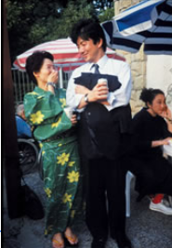
山崎史郎さんたちは２つの取り組みを進めました。
第１は、医療・看護・介護分野のキーパースンが入った「身体拘束ゼロ作戦推進会議」です。
座長は井形昭弘さん、これに、特養ホーム「あじさい荘」の鳥海房枝さん、日本看護協会の山崎摩耶さん…。
委員の一人、北海道奈井江町長の北良治さんは、
「自分も親が病院で縛られた姿を目にしました。それを認めざるを得なかった自分を後悔しています」と告白しました。
この会議は、その後の運動の推進母体となりました。
「あじさい荘」は、天皇陛下の視察先にも選ばれた特養ホーム。
ここのお祭りでの山崎史郎さんと田中とも江さんのツーショットです。

Slide 9
第２は、「身体拘束ゼロへの手引き」の作成。
ふつう、行政では、法令を現場に周知するには通達を出すことぐらいで終わります。
けれど、この基準は、それだけでは形骸化するおそれがありました。
「手引き」の狙いは、山崎史郎さんによれば、こうでした。
（１）この問題を医療・看護・介護の現場（とくに看護師）が真剣に自らの問題としてとらえる
姿勢をもってもらうこと
（２）「例外３要件（切迫性、非代替性、一時性）」の厳しい運用を貫くこと
（３）その一方で、拘束をしないで済むような現場の工夫や取り組みを紹介すること
この思いは、手引きの前文「高齢者ケアに関わるすべての人に」という文章に滲み出ています。
現場の人たちの心に届くものを、と山崎さんが何度も推敲を重ねて書いたと伝えられています。
身体拘束をしないケアの実現にチャレンジしている看護・介護の現場を見ると、
スタッフ自身が自由さをもち、誇りとやりがいをもってケアに取り組んでいる姿に出会う。
身体拘束をしないことにより自由になるのは高齢者だけではない。
家族も、そして、現場のスタッフ自身も解放されるのである。
手引きは隠れたベストセラーになり、2001年の作成から８年後には14万部に。

Slide 10
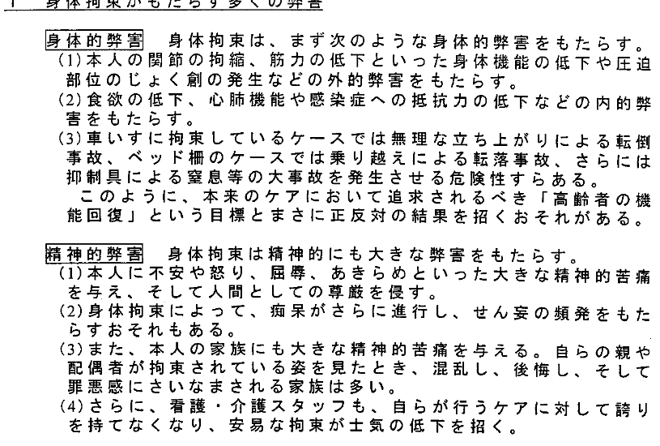

Slide 11
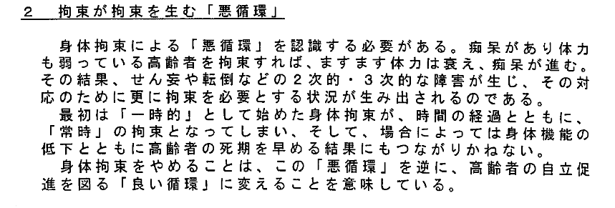
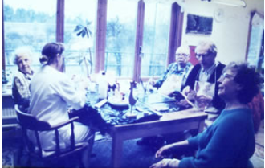

Slide 12
この基準が通った背景に、当時の審議官、堤修三さん（後に大阪大学大学院教授）の存在がありました。堤さんが、前例を吹き飛ばす異色の行政官だったのです。
「どうしたら一番よいか、自分のアタマでまず、よくよく考えること。答えを見つけてから、念のため前例を調べること。最初から前例を調べては駄目だ」
堤さんの後ろ楯があって、前例のない身体拘束禁止の運営基準が介護保険制度に盛り込まれることになったのでした。
このとき、堤審議官が思い浮かべた悪しき前例は精神病院でした。
患者の行動制限には法律で「建前」としては歯止めがかけられている。にもかかわらず、原則と例外が次第に入れ代わってしまう、そんな精神医療界の現実です。
白い壁、白衣、馴染みの日常とかけ離れた殺風景な雰囲気……、認知症の症状を悪化させる「病院」という環境。そこに、心ならずも連れて行かれる人々。
前のページの写真は、のちに、厚生労働大臣政務官に就任した山井和則さんが、スウェーデン留学中に撮影した1980年代の認知症のグループホームです。
あたたかな、自宅の雰囲気の中、ゆったりした時間が流れています。
精神病院を認知症の人の終の住処にしてしまう先進国は、日本以外にはないのです。

Slide 13
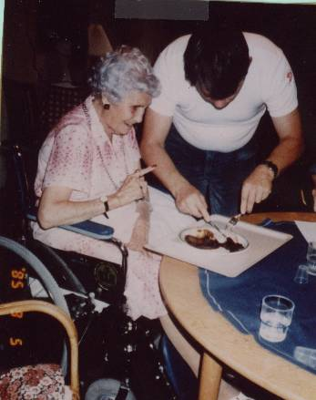
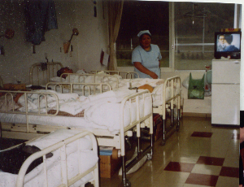
１９８５年
科学部デスク⇒社説を担当することに。
当時の厚生省の最大の課題は、西暦２０００年
わが国の寝たきり老人は１００万人。手本はない
鳥の目
虫の目
↑
日本
「寝たきり老人」呼ばれ
養老院カット
デンマーク
独り暮らしでも自宅で暮らし、
お洒落して外出

Slide 14
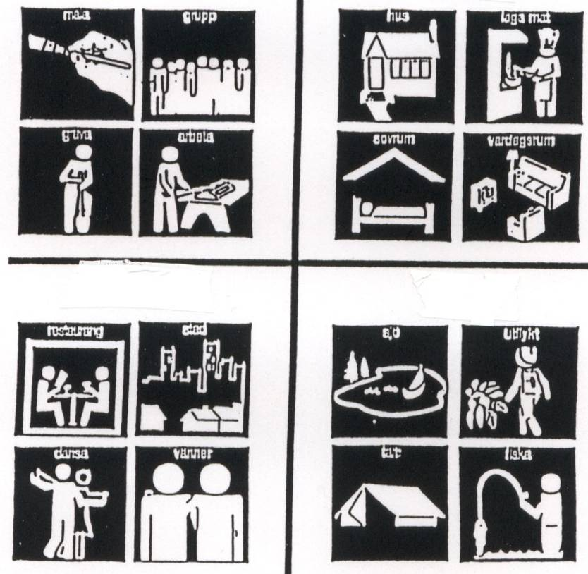
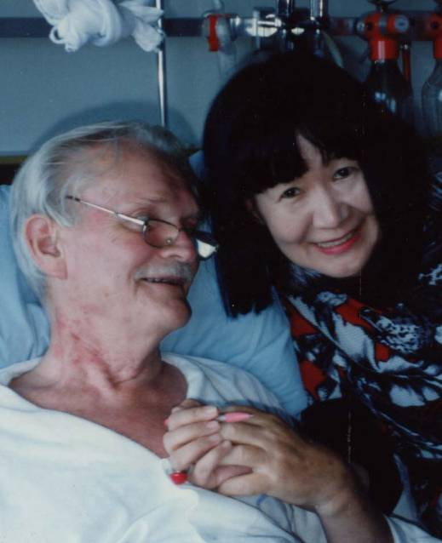
「ノーマライゼーション思想」
生みの父バンクミケルセンさん
反ナチ運動で強制収容所へ
その体験から
歴史の目
どんなに知的なハンディキャップが重くても、
人は街の中のふつうの家で
ふつうの暮らしを味わう権利があり
社会はその権利を実現する責任がある。
1959年法（デンマーク）
「ふつうの生活
とは
ふつうの家
仕事や生きがい
ふつうに余暇
友達・恋人・家族

Slide 15
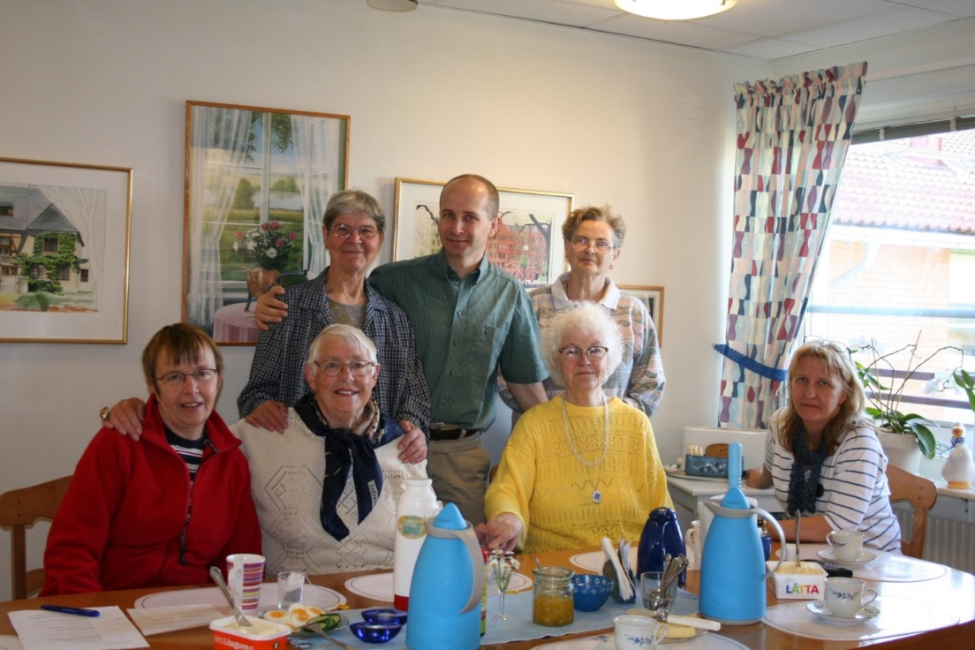

先進諸国では「地域で」「縛らない」は
あたりまえ。たとえば、国際医療福祉大学大学院院生の
藤原瑠美さんの博士論文。スウェーデンでは認知症の人が
認知症にはみえない。その理由をつきとめたい。
日本以外の国に「寝たきり老人」
という言葉がない背景をつきとめ
た本のように。。
©RUMI Fujiwara Hospitality 2013 All Rights reserved

Slide 16
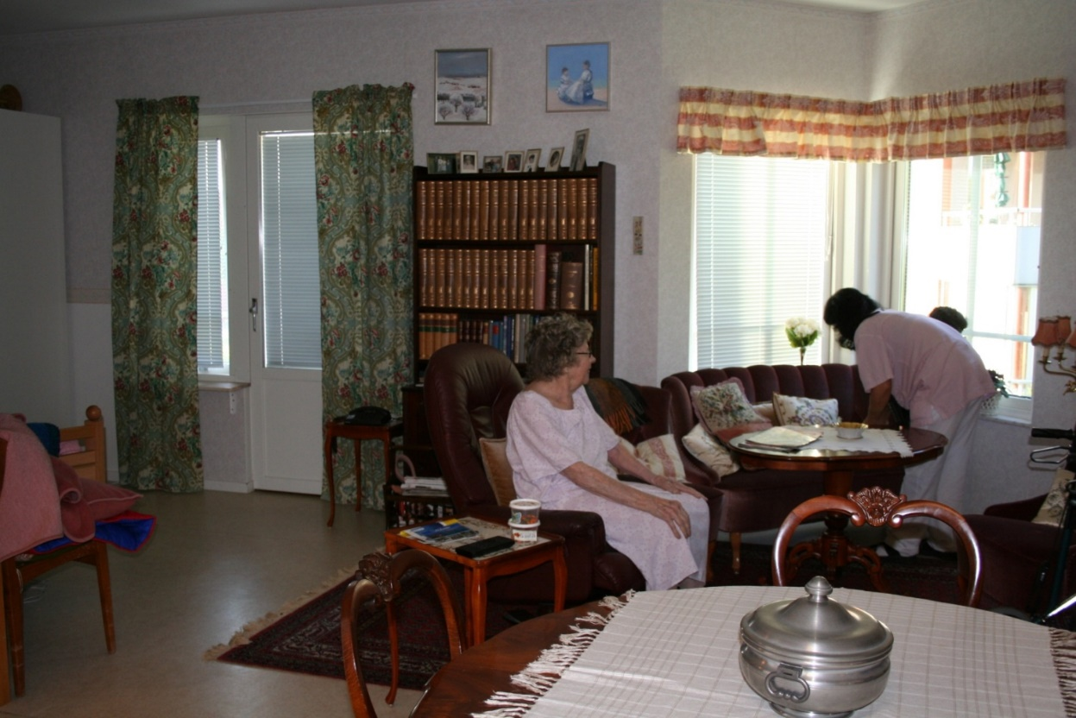
つきとめたこと・その１
認知症の人には、医療（治療）より、
慣れ親しんだ暮らしが大切
スウェーデンの特別な住居（写真）は家具や本棚、、カーテンを持ち込み、自宅と同じ雰囲気。「施設」という概念・定義はスウェーデン・デンマークでは過去のものに。京大教授だった外山義教授は「自宅でない在宅」と定義p(^-^)q

Slide 17
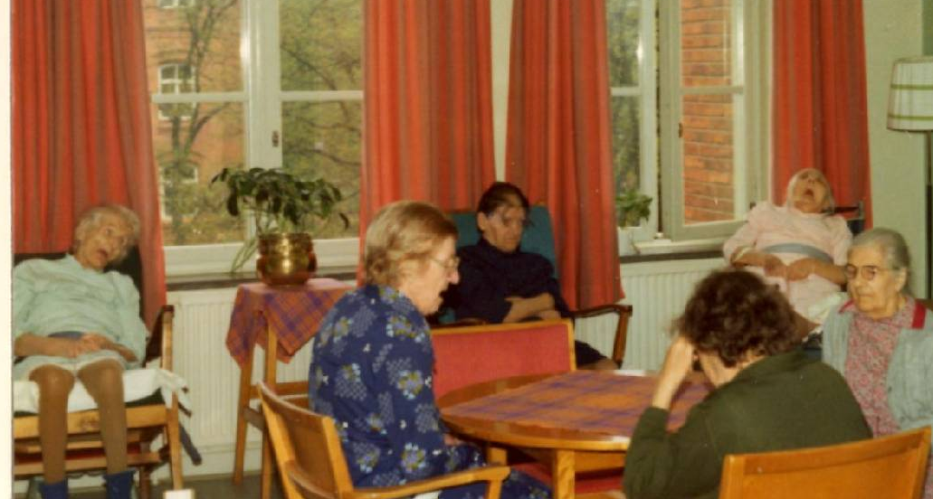
つきとめたこと その５
スウェーデンもかつては、いまの日本に似て。。
「70年代末まで、精神病院に認知症の人が患者として収容され、
写真の両端の人のように、縛られている人もいました」
1992年にエーデル改革。このような風景は皆無に
©RUMI Fujiwara Hospitality 2013 All Rights reserved

Slide 18
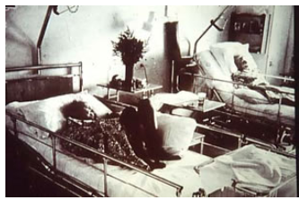
スウェーデンも昔は。。
スウェーデンでは、高齢化率が10％になった49年、イーバール・ロー・ヨーハンソンというジャーナリストが、社会から隔絶した雑居の施設に収容されている高齢者の姿を克明に描写し、「19世紀までのうば捨て崖と変わらないではないか」と新聞やラジオが訴え始めました。
その翌年、高齢者政策がスウェーデンで初めて選挙の争点になったのでした。
偶然の巡り合わせから、
私も日本の高齢化率が同じ10％になった
85年からキャンペーンを始めました。
写真は「水平の人」と呼ばれていた、
当時のスウェーデンのお年寄りです。

Slide 19

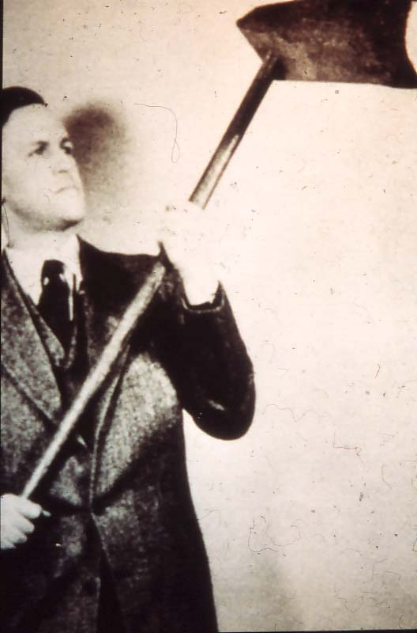
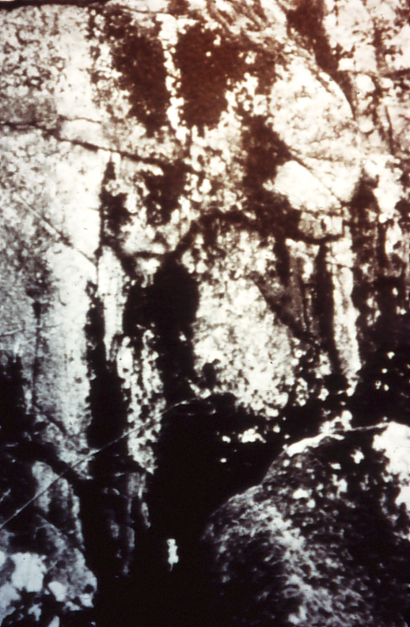
そのさらに昔、
貧しかった
スウェーデンには、
「うば捨て崖」と
「うば捨て棒」
の風習が。。
歴史の目
役にたたなくなったお年寄りを
「儀式」という名で、崖に突き落とすための
うば捨て棒（博物館に展示されていました。）

Slide 20
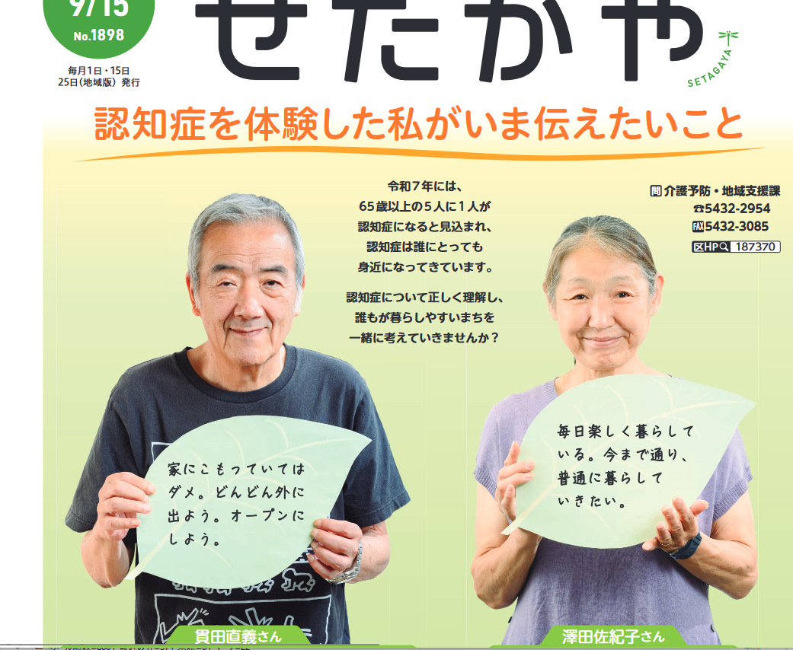
２０２０年、世田谷区
認知症とともに生きる
希望条例

Slide 21
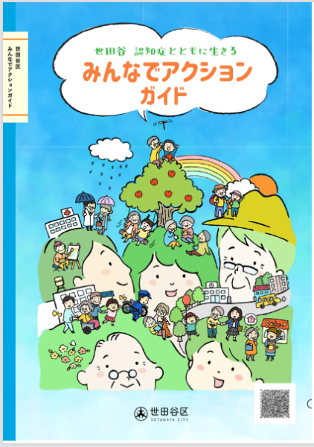


Slide 22
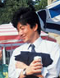
日本で2012年に。。。
山崎史郎社会・援護局長（当時）
いま、内閣官房全世代型社会保障構築本部事務局総括事務局長
かつて、私たちは認知症を何も分からなくなる病気と考え、徘徊や大声を出すなどの症状だけに目を向け、
認知症の人の訴えを理解しようとするどころか、多くの場合、
認知症の人を疎んじたり、拘束するなど、不当な扱いをしてきた。
今後の認知症施策を進めるに当たっては、常に、これまで認知症の人々が置かれてきた歴史を振り返り、
認知症を正しく理解し、よりよいケアと医療が提供できるように努めなければならない。
２０１２ 認知症観の転換

Slide 23
今後の目標
このプロジェクトは、「認知症の人は、精神科病院や施設を利用せざるを得ない」という考え方を改め、「認知症になっても本人の意思が尊重されできる限り住み慣れた地域のよい環境で暮らし続けることができる社会」の実現を目指している
⇒オレンジプラン ２０１２
世田谷区認知症施策評価委員会の
委員３人がアドバイザーでした
ところが、 ２０１５ 政権交代で。。

Slide 24
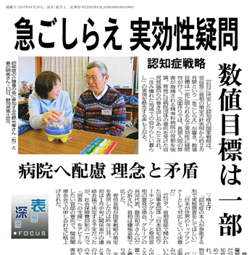
▷毒入り「新オレンジプラン」 2015
厚生労働省の原案は「本人の発言を重視」⇒
ところが、精神病院経営者の妹の議員が
「精神科病院が司令塔」と加筆
証拠の「見え消し版」を入手した共同通信 ⇒信濃毎日に掲載
古い認知症観に引き止めようとする
さらに2つの困ったこと
その１▷日本にしかいない困った福祉・医療のプロ
「家族に同情して精神病院入院を勧め、
その後を フォローしないケアマネジャーが10人中9人」
国際医療福祉大学大学院の院生・藤村忍さんの修士論文
素晴らしいケアマネさんが おられる一方で
その２▷時代遅れのサポーター講座
「認知症とは脳の細胞が死滅し。。。」
認知症の人を探して「助けてあげる」
⇒幸い、厚労省は2022年５月３０日改定作業に着手。
⇒世田谷区の担当課長が招かれて発言

Slide 25
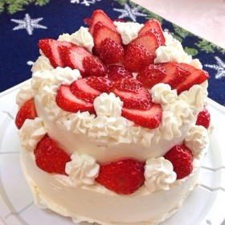

苺（本人重視）とクリーム（地域重視）で飾られたデコレーションケーキ
ところが、中に。。。
厚生労働省案に政権党が、「精神病院が司令塔」と、
加筆。共同通信だけ「見え消し版」を入手。
記者クラブの記者は氣付かず、東京で配られた新聞は絶賛
専門家も、「新」なのだからよくなったのだと錯覚
精神科医・高木俊介さんが論文で
「白雪姫の毒リンゴ・知らぬが仏の毒ミカン
2015・新オレンジプラン」 (『精神医療』 誌)

Slide 26
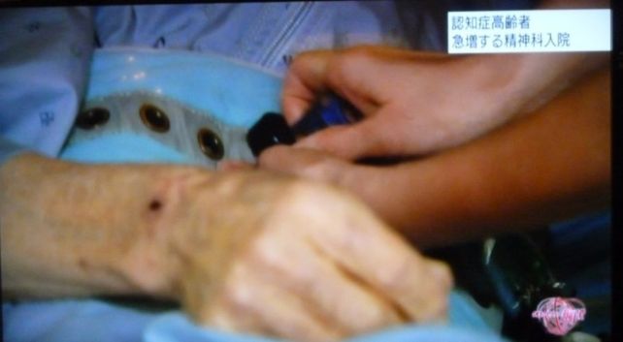
日本の人口は世界の２％足らず
精神科ベッドはＯＥＣＤの３７％
空きベッドに認知症の人を⇒国際常識の対極にあるもの
ＮＨＫ「クローズアップ現代」より
日本の精神病院の身体拘束
人口あたり
アメリカの270倍、
オーストラリアの580倍
ニュージーランドの2000倍

Slide 28
丹野智文さん (認知症当事者ネットワークみやぎ代表理事)
元気だった親友が精神病院で亡くなったことをきっかけに
国連へ 「パラレルレポート」で訴え
気がついた時には、仲間が精神病院に入れられていました。
私は会いに行ってみました。
認知症の症状がよくなる為に入ったと思っていたのに、
誰もよくなっておらず、反対に症状が悪化していたのです。
表情も無表情になり、すべてをあきらめているようでした。
ここから出たい、家に帰りたい、とみんなが話をするのです。
たくさんの当事者と話をしてきて気づいたことは、
診断直後のサポートの仕方がおかしいのだと気づきました。
当事者への支援がぜんぜんなく、家族への「重度になってからの話」だけなのです。だから、家族は混乱してしまい、当事者の行動を制限してしまうのです。

Slide 29
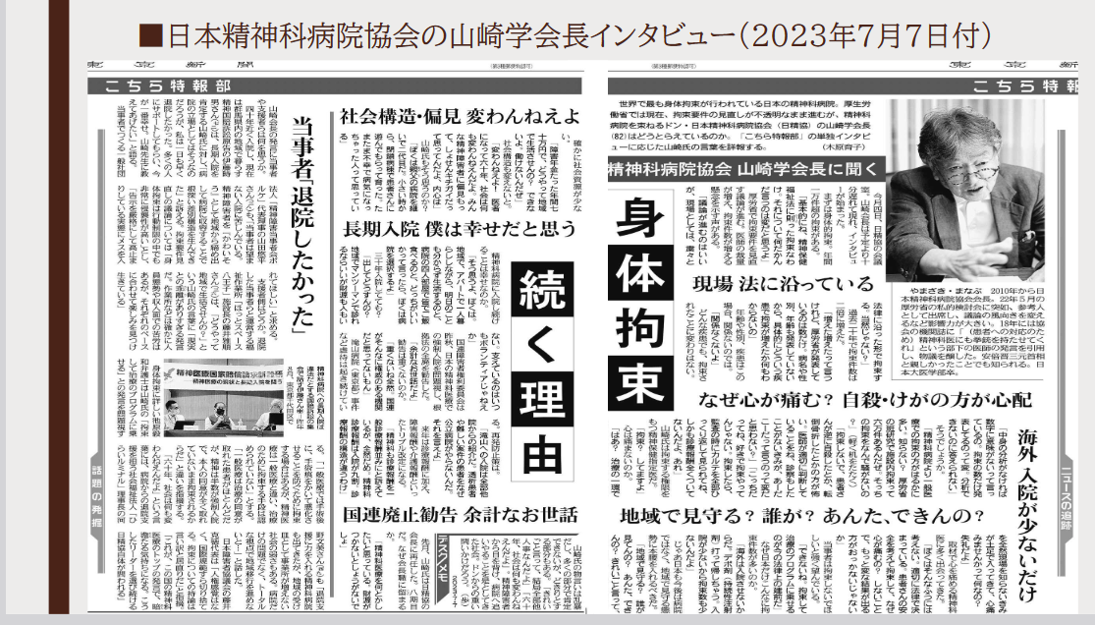

Slide 30
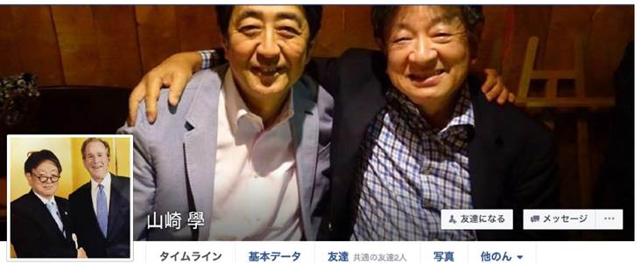
日本精神科病院協会山崎会長のFacebookより
「認知症政策の司令塔は精神科病院」と
方向づけたのは。。。

Slide 31
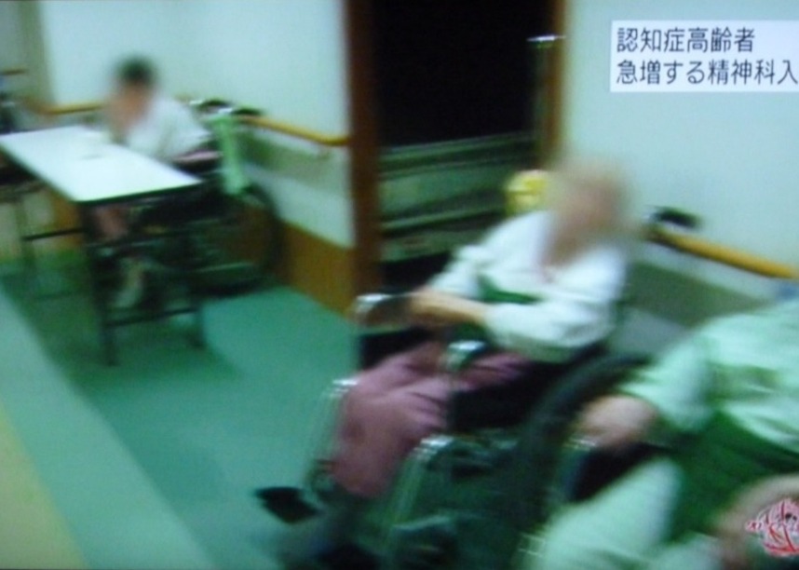
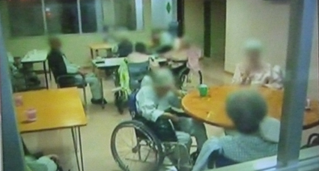
ＮＨＫ
クローズアップ現代
「認知症高齢者・急増する精神科入院」より
(写真は、山崎会長の病院で)

Slide 32
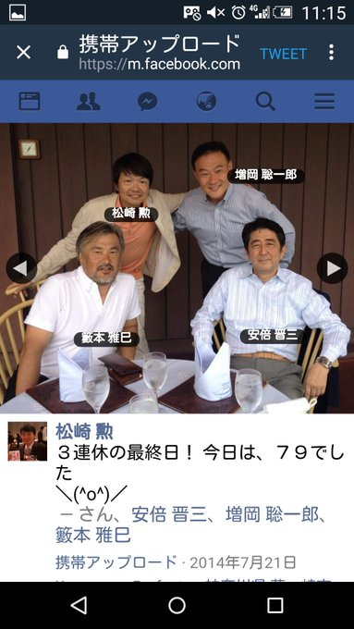
関西では
神出病院理事長の藪本雅巳氏は安倍首相のお友達
あべちゃん⇔やぶちゃん
の間柄を
県庁に自慢。。

Slide 33
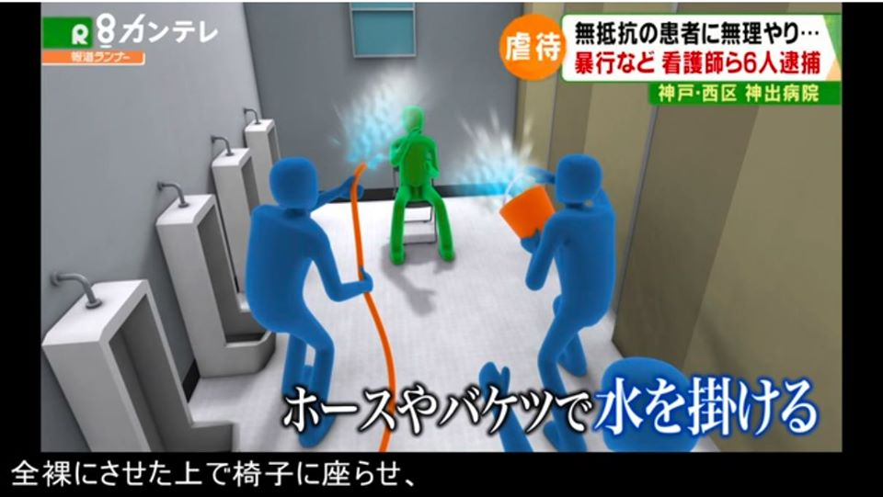
2020年（つい先日）起きた重大事件

Slide 34
認知症の原因疾患の鑑別診断は大切。ただ、ほとんどの精神病院は、鑑別の場でなく、ケアにも不向き
脳血管障害に伴う
脳梗塞、多発性脳梗塞、脳出血、モヤモヤ病、脳動静脈奇形、ＳＬＥ、側頭動脈炎などによる血管炎
変性疾患に伴う
アルツハイマー病、ピック病、レビー小体病、パーキンソン病、ハンチントン病、進行性核上麻痺、
シャイ・ドレーガー症候群、ラムゼイ・ハント症候群、家族性大脳基底核石灰化症、
内分泌・代謝性中毒性疾患
甲状腺機能低下症、副甲状腺機能低下症、下垂体機能低下症、クッシング病、アジソン病、反復する低血糖発作、ウェルニッケ脳症、ペラグラ脳症、ビタミンＢ12欠乏、ビタミンＢ１欠乏
慢性代謝性疾患（肝不全）低Na血症
無酸素性脳症に伴う
心・肺疾患、一酸化炭素中毒
腫瘍に伴う
脳腫瘍（原発性、転移性）、癌性髄膜炎、癌の遠隔効果
感染症に伴う
髄膜炎、各種脳炎、スローウィルス感染症（クロイツフェルト・ヤコブ症、進行性多巣性白質脳症）、ＡＩＤＳ、神経梅毒
金属代謝異常に伴う
アルミニウム（透析脳症）、鉛、水銀、マンガン、タリウム、砒素、錫、銅（ウィルソン病）
薬物中毒に伴う
抗悪性腫瘍剤、向精神薬、睡眠剤、抗コリン薬、Ｌ－ＤＯＰＡ、シメチジン、ジギタリス製剤、経口避妊薬、ステロイドホルモン、β遮断薬、抗結核薬、経口糖尿病薬、アルコール
その他
正常圧水頭症、慢性硬膜下血腫、脳挫傷、筋緊張性ジストロフィー症、ミトコンドリア・ミオパチー

Slide 35

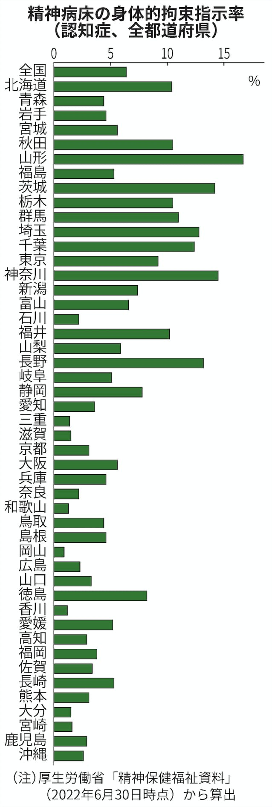
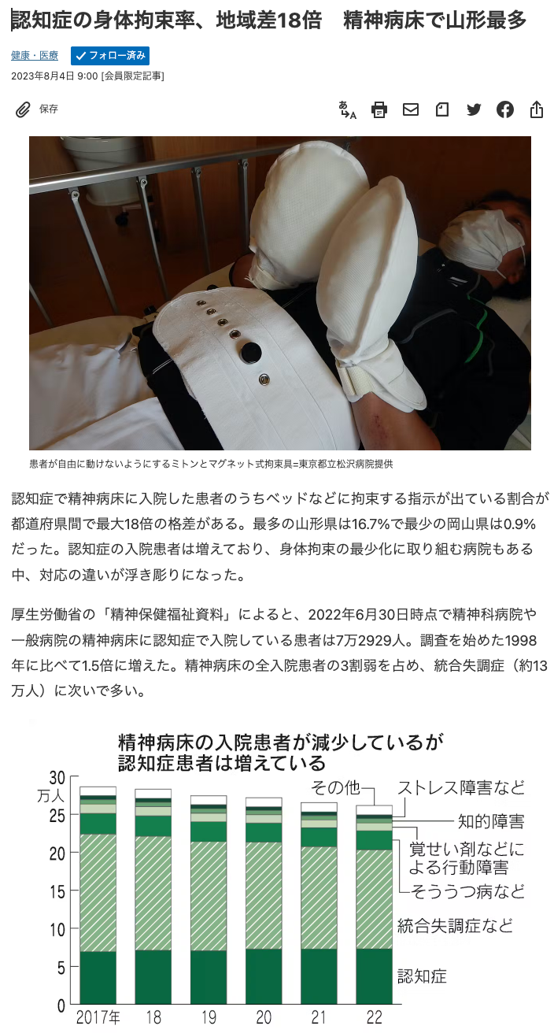
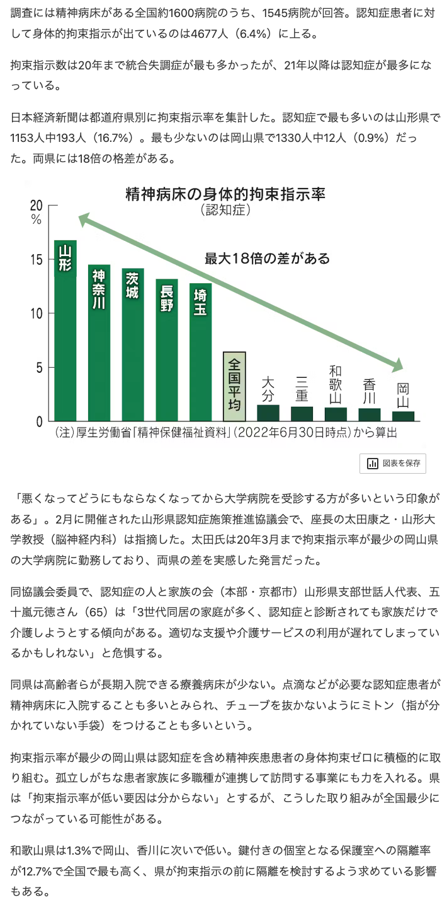
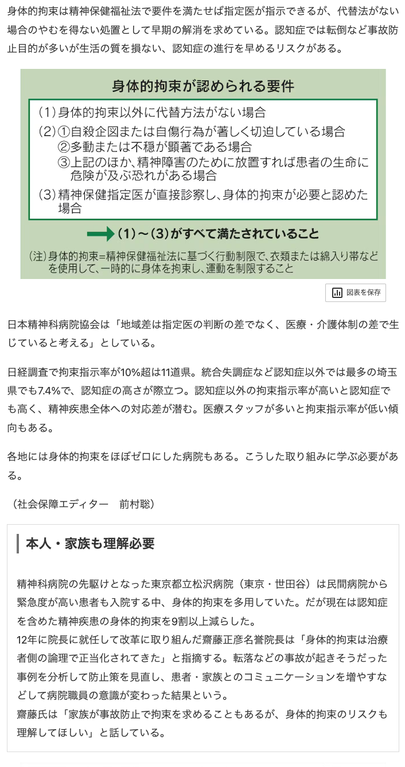
https://www.nikkei.com/article/DGXZQOUA252YB0V20C23A7000000/

Slide 36
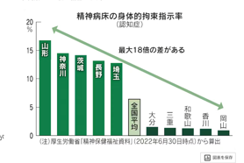
切迫性、非代替性があり縛る
必要がある入院者が、県によって、こんなに違うのでしょうか？
同じ神奈川県も、病院によって
大きな差。ニュージーランドの
青年が縛られ死んだ大和病院
は、とても少ない数字を報告

Slide 37
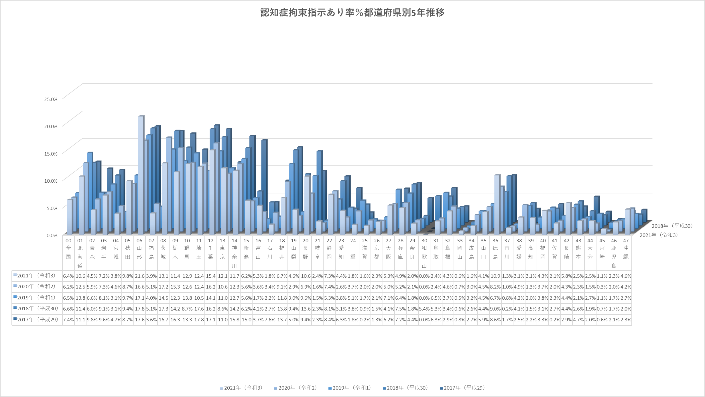
国際医療福祉大学大学院・松田清人さんの修士論文の資料から
身体拘束率（対認知症の人数） 都道府県別に大きな差（2017年～2021年）
630調査
21年全国
6.4%
21年山形
21.6%
21年和歌山0.0%
630調査）毎年6月30日時点において厚労省により調査されている精神保健福祉資料（通称ロクサンマル調査）
Notes:
これを都道府県別に見たものです。
九州・西日本は低い。関東・東北が高いというイメージが描けます。21年では全国平均6.4%に対し最高は山形県の21.6%、最低は和歌山県の０％です。
全都道府県が和歌山県のようになれば身体拘束はゼロになる。できないわけではないと考えることもできます

Slide 38
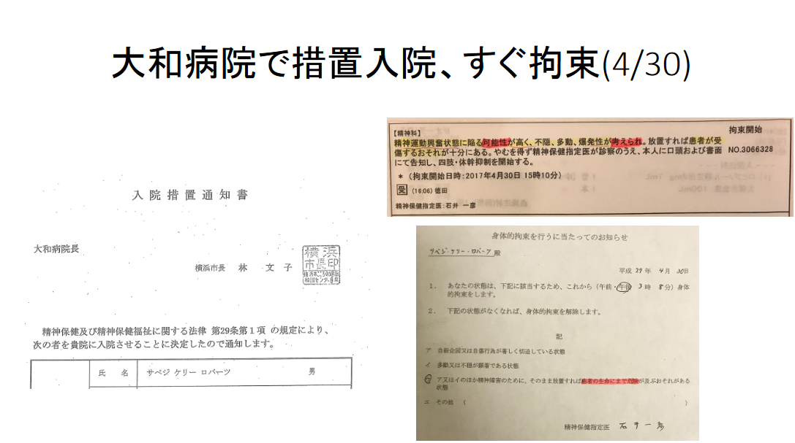
ニュージーランドの青年が身体拘束ののちに死去・外人記者クラブで家族が訴え
隠れていた身体拘束死が、日本のマスメディアで報じられるように

Slide 39
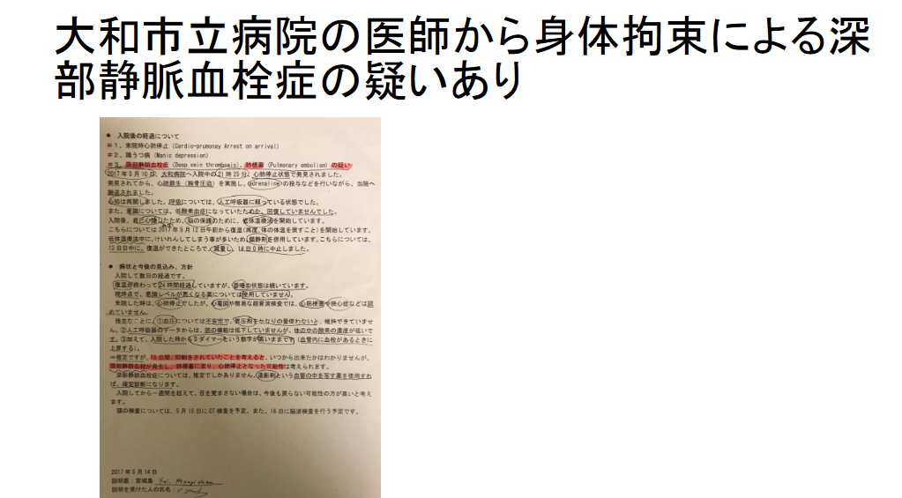
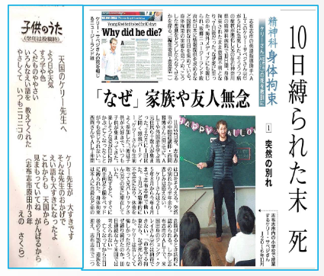

Slide 40
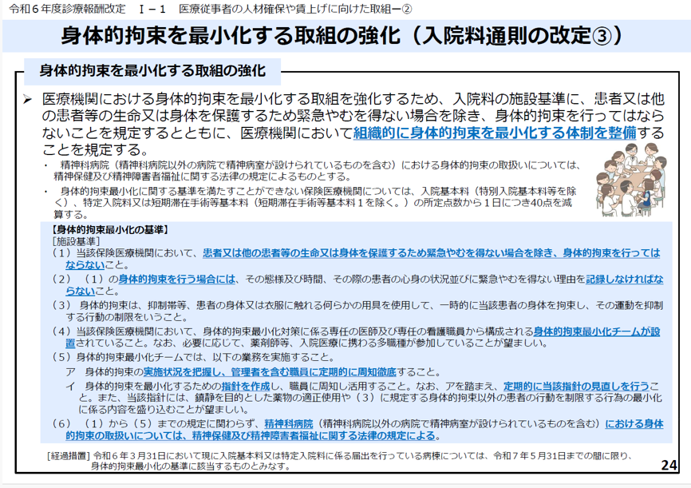
介護施設に続いて、一般病院も身体拘束原則禁止。
ところが、精神病院では、縛りやすくする改悪がw(゜o゜)w

Slide 41
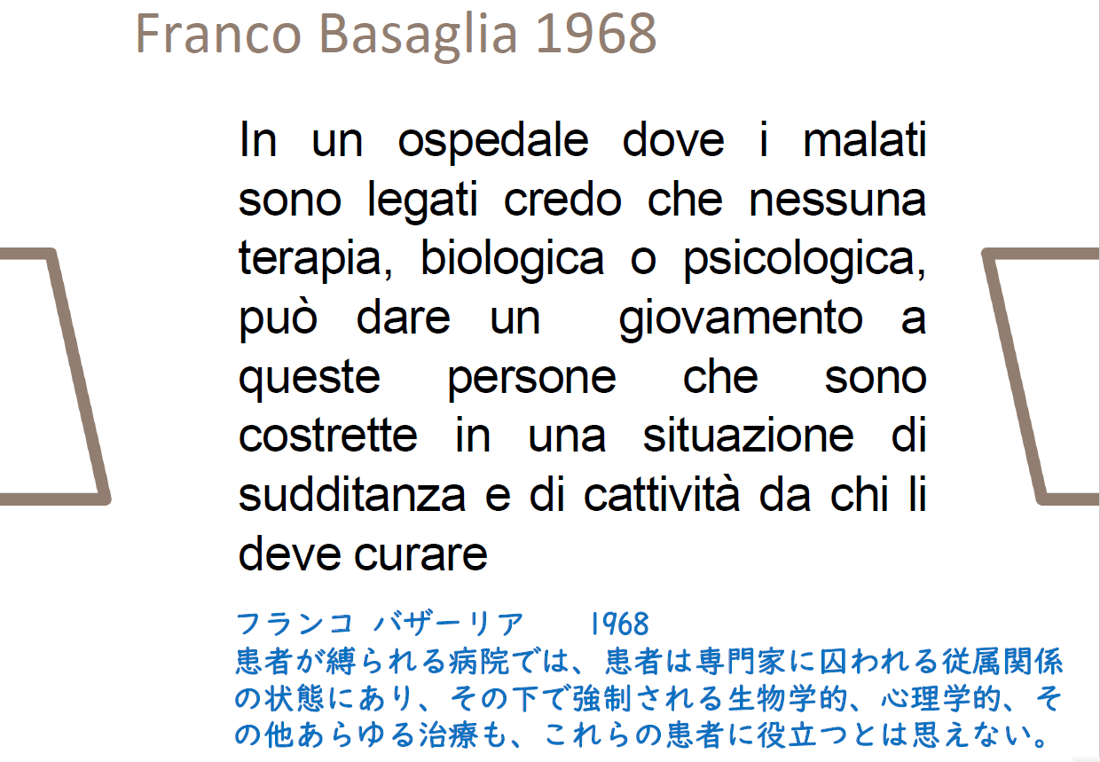

Slide 42
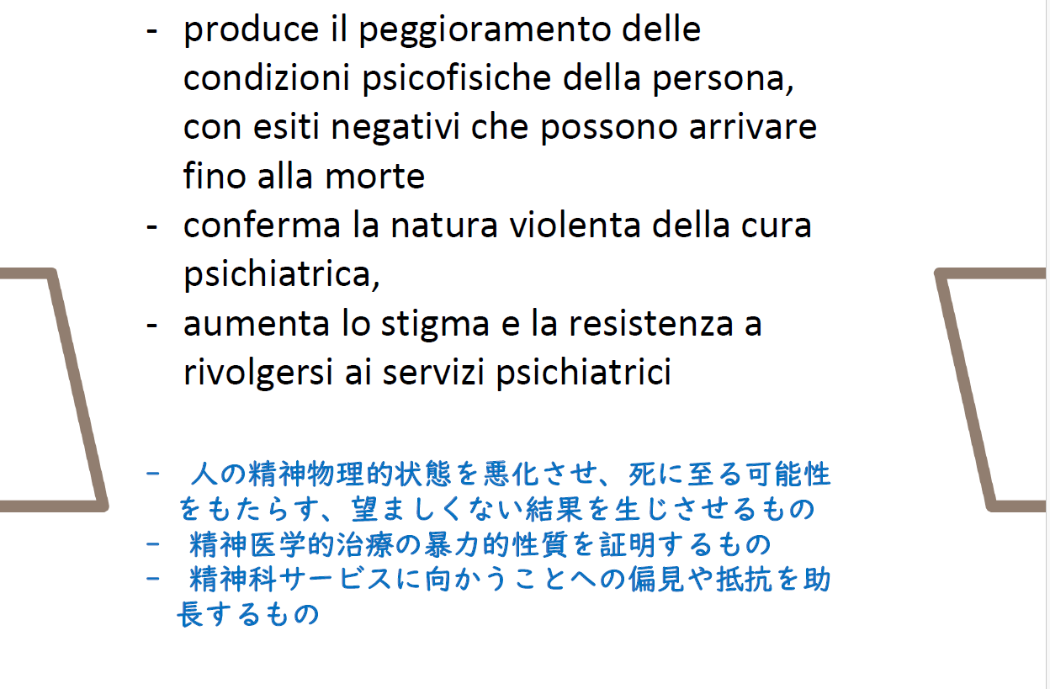

Slide 43
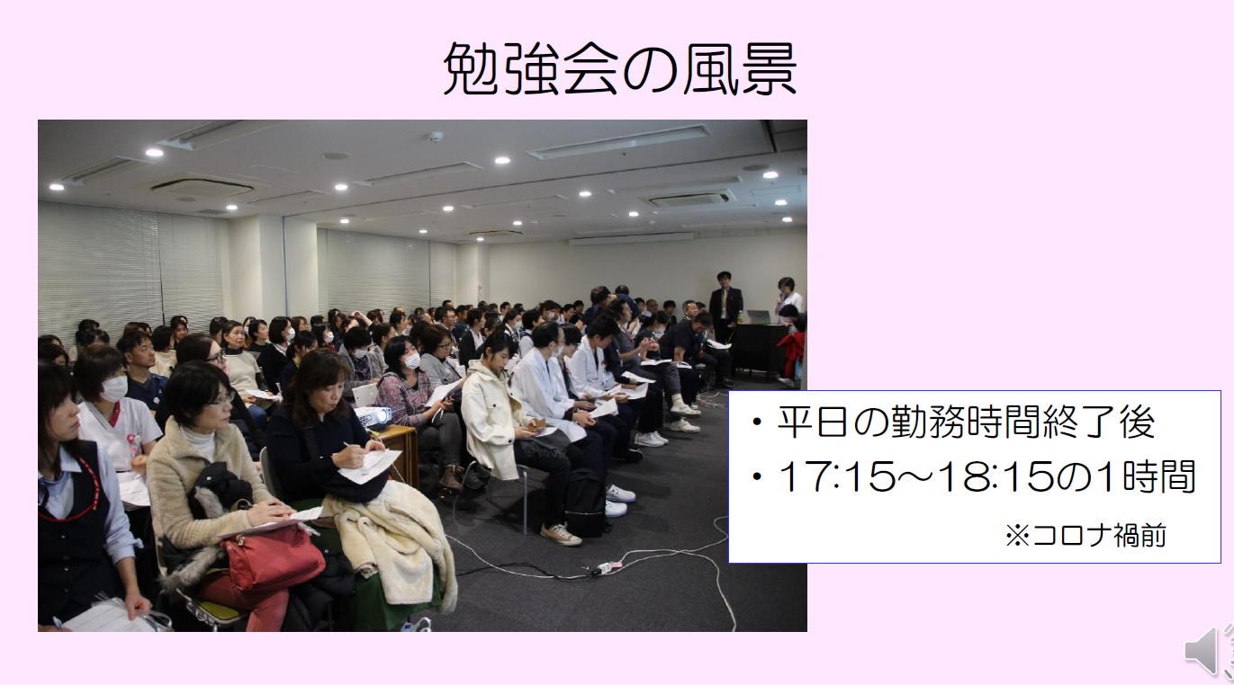
臨床倫理学会での、
調布東山病院の報告から
「病院職員みんなに身体拘束を患者さんの身になった体験してもらう」ために、となりあって坐ったどうしが相手を１５分づつイスに紐で縛るという方法を考案。
縛る前には「必要であれば仕方がない」「安全対策としてどうしても必要」と大半の人がこたえていたのが、
わずか１５分縛られただけで
「いままで一番長い１５分だった」「怖かった」
「すごく悲しく辛いことを患者さんにしている感じた」に変わったのだそうです。
想像力と度胸

Slide 44
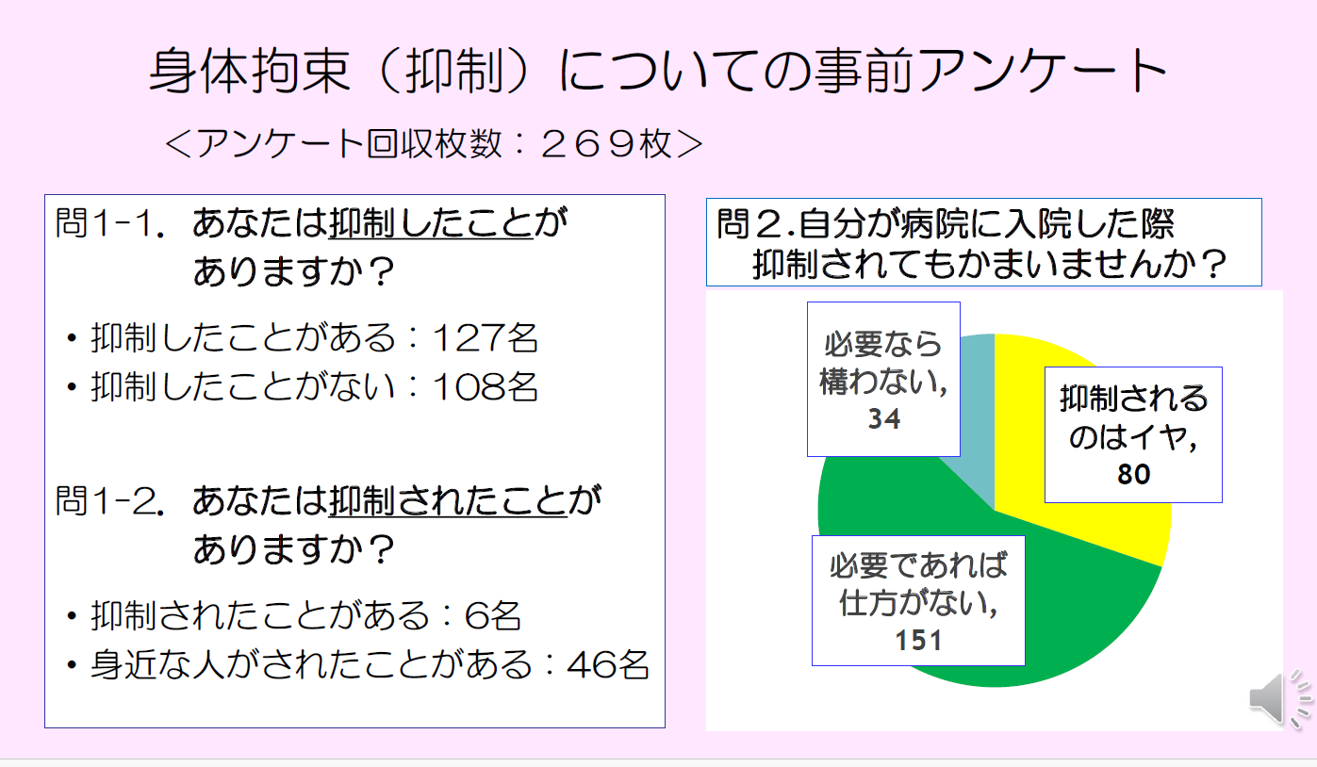

Slide 45
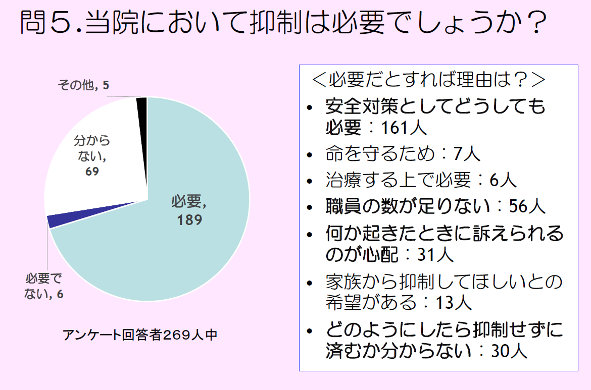

Slide 46
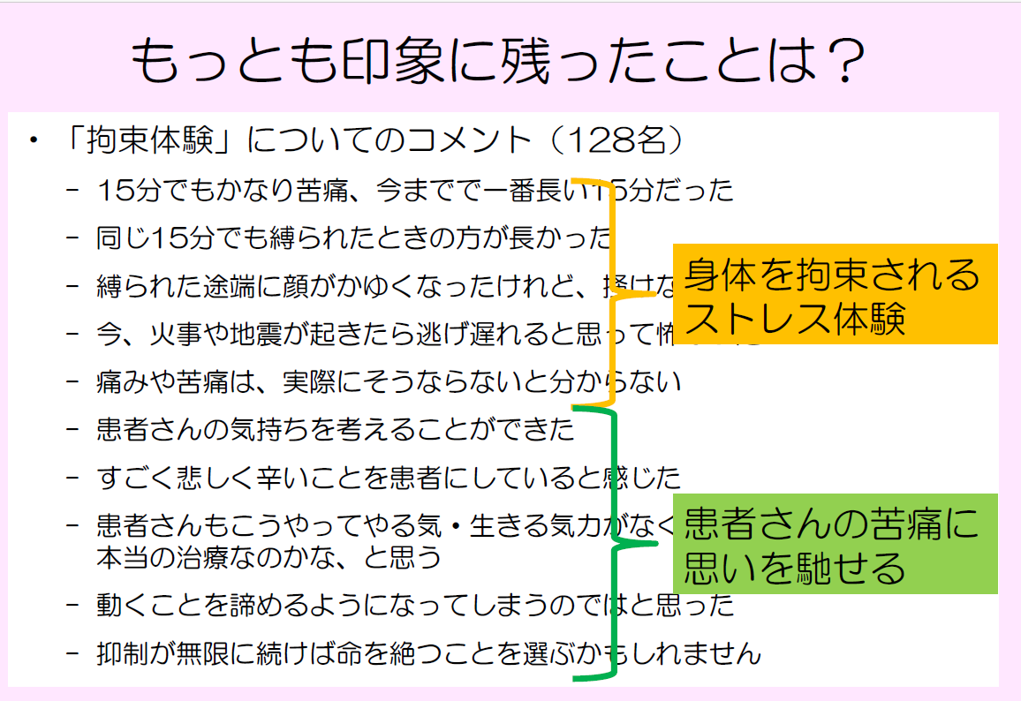

Slide 47
言葉をつくる・言葉を退治する
つくることができた言葉。。。
寝たきり老人⇒寢かせきりにされた犠牲者
善玉コレステロール/かかりつけ薬局
終末期医療⇒人生最終段階の医療と福祉
⇒人生の最終章
退治できていない言葉
抑制(⇒縛る)
特養待機者/認知症患者/健常者/国民負担率
給付と負担 (⇒給付と連帯・支えあい）

Slide 48
なぜ暴力？ なぜＢＰＳＤ?
プライド高い
強
おだやかな日々
暴力
物盗られ妄想
嫉妬妄想
自殺企図
居場所と思えない
味方がいない
誇りを剥ぎ取られる
ここは居場所
まわりは味方
誇りをもてて
ご本人の人柄
居場所・味方・誇り 居場所と思えない・味方がいない・誇りも
おがやかな日々
被害妄想
「帰る」妄想
行方不明
弱
控えめ
穏やか
島根大学医学部臨床教授
高橋幸男doctorの
論文にプラスして、ゆき作成

Slide 49
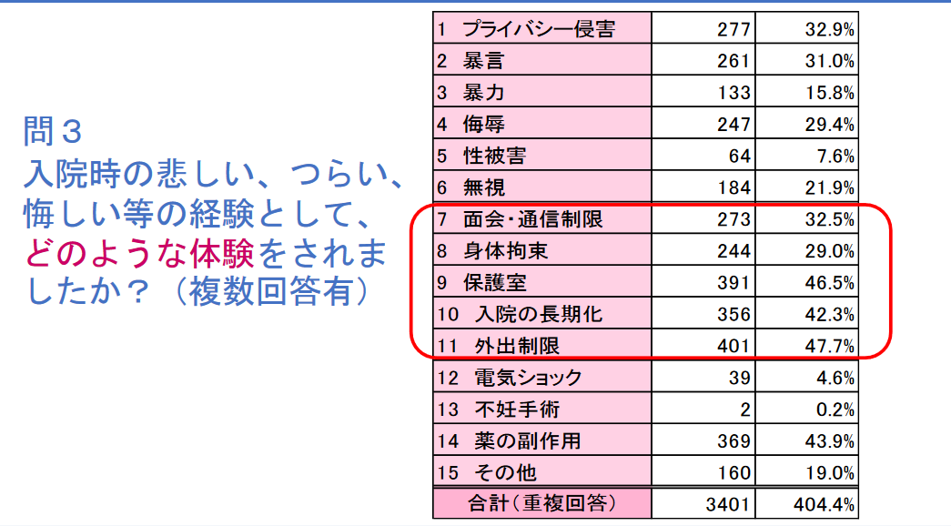
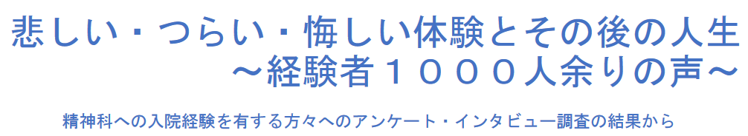

Slide 50
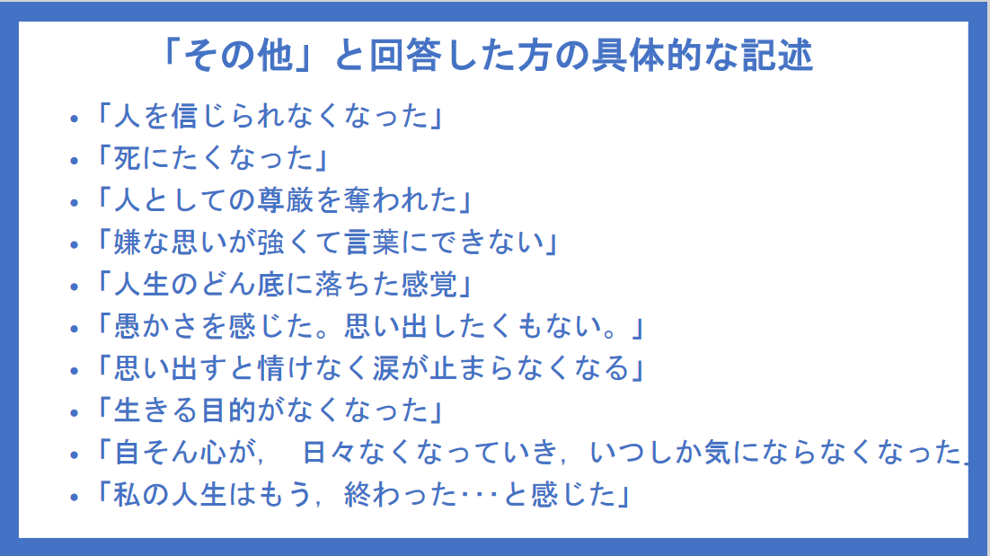

Slide 51

ボランティア・おゆきの法則
法則・その１
ボランティアするのは楽しい o(^^o) (o^^o) (o^^)o 、
でも、される身になってみると・・・・
法則・その２
真のボランティアは、
自分がボランティアと気づいていない
法則・その３
ボランティアは、
法律を超える、制度を超える(^_-)-☆
イタリアの精神科医バザーリアやデンマークの官僚バンクミケルセンは、本業ボランティア
日本の政治家や行政官は？？？
法則・その４
ボランティアは、
伝染するw(゜o゜)w
法則・その５
ボランティアがつながると、
社会が変わる＼(^▽^*)／

Slide 52








